Slide 1

ĐẠI HỌC CẦN THƠ TRƯỜNG CÔNG NGHỆ THÔNG TIN & TRUYỀN THÔNG KHOA KHOA HỌC MÁY TÍNH
BÁO CÁO
NIÊN LUẬN CHUYÊN NGÀNH
Đề tài:
SỬ DỤNG YOLOV5
NHẬN DIỆN SẢN PHẨM MỸ PHẨM
Giảng viên hướng dẫn:
Huỳnh Ngọc Thái Anh
Sinh viên thực hiện:
Lê Thị Trúc Hoa - B1913299

Slide 2
Nội dung báo cáo
Phần giới thiệu
Giới thiệu mô hình YOLOv5
Quy trình nhận diện sử dụng mô hình YOLOv5
Kết quả nghiệm thử mô hình
Hướng phát triển
Chạy Demo chương trình

Slide 3
1. Phần giới thiệu
YOLO (You Only Look Once) là một mô hình nhận diện và phân loại đối tượng trên hình ảnh (object detection and classification) dựa trên deep learning, được phát triển bởi Alexey Bochkovskiy.
Inception là một kiến trúc mạng neural sâu (deep neural network) được giới thiệu vào năm 2014 bởi Christian Szegedy và nhóm tác giả tại Google. Kiến trúc Inception được phát triển để cải thiện hiệu suất của các mô hình mạng neural sâu trong việc phân loại hình ảnh.

Slide 4
1. Phần giới thiệu
Tại sao sử dụng mô hình YOLOv5 trong nhận diện sản phẩm mỹ phẩm?
Tốc độ xử lý tương đối nhanh.
Có độ chính xác khá cao.
Phát hiện được nhiều đối tượng khác nhau trong ảnh.
Tiết kiệm thời gian và chi phí.
Dễ dàng triển khai trên các nền tảng khác

Slide 5
2. Giới thiệu mô hình YOLOv5
YOLOv5 là phiên bản kiến trúc YOLO, được giới thiệu vào năm 2020 bởi nhóm phát triển Ultralytics.
Hiện nay, nhóm Ultralytics đã phát triển thành công YOLO thành 1 module python – YOLOv8

Slide 6
3. Quy trình nhận dạng sử dụng mô hình YOLOv5
Thu thập dữ liệu ảnh
Tiền xử lý ảnh
Huấn luyện mô hình
Xử lí nhãn đã dự đoán
Tra cứu thông tin sản phẩm

Slide 7
3. Quy trình nhận dạng sử dụng mô hình YOLOv5
Thu thập dữ liệu ảnh:
Thu thập từ Google và ảnh feedback từ trang thương mại điện tử Shopee
Tổng ảnh thu thập: 1617 ảnh định dạng jpg
Train: 1383
Val: 683

Slide 8
3. Quy trình nhận dạng sử dụng mô hình YOLOv5
Tiền xử lý ảnh
Gán nhãn cho hình với nhãn tương ứng cho từng sản phẩm (8 nhãn)
Huấn luyện mô hình
Sử dụng mô hình dự đoán và xuất ra nhãn
Tra cứu trong bảng bằng nhãn đã được dự đoán trước đó

Slide 9
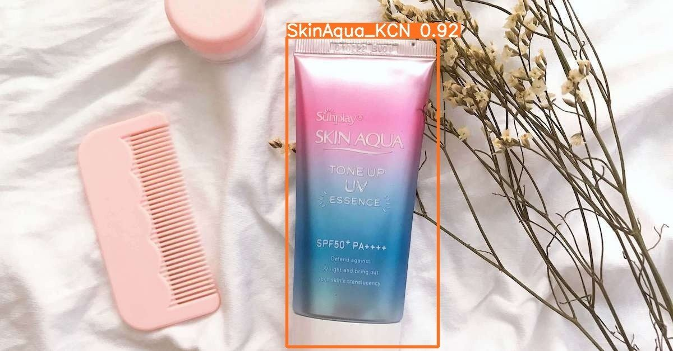
4. Kết quả thực nghiệm
Sau khi huấn luyện hình ảnh đưa vào được nhận dạng và trả về kết quả cùng độ chính xác, tên sản phẩm và loại sản phẩm như hình bên dưới:

Slide 10
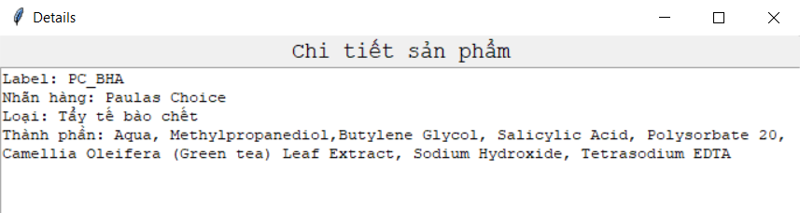
4. Kết quả thực nghiệm
Nhãn được xuất ra, sau đó sẽ được tra cứu và thể hiện thông tin sản phẩm ra cửa sổ như hình:

Slide 11
4. Kết quả thực nghiệm
Ưu điểm:
Xây dựng thành công hệ thống nhận diện sản phẩm mỹ phẩm và thể hiện thông tin sản phẩm.
Sử dụng thành công YOLOv5 vào hệ thống nhận diện.
Nhược điểm:
Dữ liệu thu thập ít
Còn hạn chế sản phẩm
Chưa nhận dạng được sản phẩm thật giả

Slide 12
5. Hướng phát triển
Xây dựng hệ thống phát triển trên nền tảng web hoặc app.
Xây dựng hệ thống nhận diện được sản phẩm chính hãng và sản phẩm giả trên thị trường.
Thu thập nhiều nhãn hàng và tập dữ liệu đa dạng hơn.

Slide 13
5. Chạy demo chương trình
Mời thầy và các bạn xem demo chương trình.

Slide 14

CẢM ƠN THẦY VÀ CÁC BẠN ĐÃ LẮNG NGHE

